Slide 1
МДОУ «Детский сад №203»
«Мемо-игры»

Slide 2
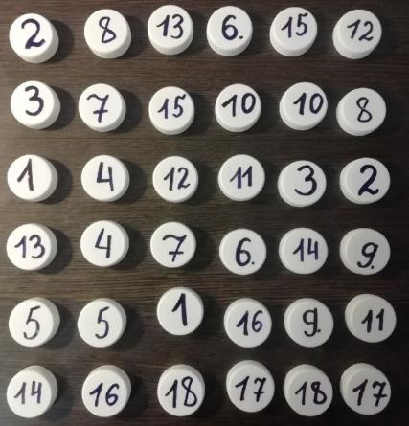
Память и внимание - процессы, без которых невозможно интеллектуальное развитие ребенка. Их развитию в дошкольном возрасте обязательно должно уделяться достаточно времени. Именно с их помощью малыш сможет получать новые знания, познавая мир или обучаясь в школе, приобрести необходимые ему знания, умения и навыки. Развить память и внимание можно с помощью несложных и интересных упражнений и игр.

Slide 3
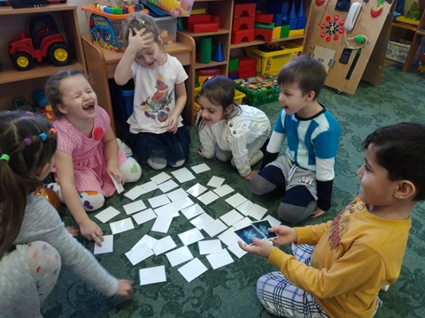
Одна из самых известных игр для развития памяти и внимания – Мемо. Она интересна и детям и взрослым, поскольку является и познавательной, и простой в правилах, и достаточно азартной. К тому же существуют несколько вариантов в правилах игры.

Slide 4
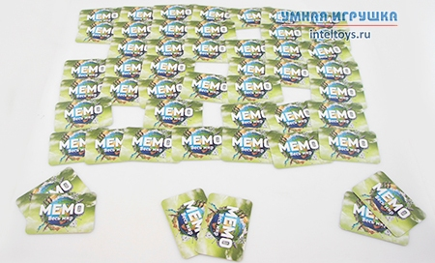
1. Классический вариант Карточки раскладываются на столе изображениями вниз. Право сделать первый ход предоставляется самому младшему из товарищей. Далее – по очереди. Каждый присутствующий берет в руки по две понравившиеся ему карточки в надежде отыскать одинаковые картинки. Если выбранные иллюстрации идентичны, то игрок добавляет их в свою колоду и продолжает делать ходы до тех пор, пока не вытянет разные снимки. В этом случае следующим фишку открывает другой участник.

Slide 5
2. Найди! Этот вариант больше направлен на внимательность. Здесь переворачиваются уже не две, а только одна карточка с иллюстрацией. В момент, когда находятся два одинаковых изображения, шустрый и наблюдательный игрок старается как можно скорее спрятать рукой ту карту, которую обнаружили первой и громко вслух произнести ключевые слова: «Нашел!» или «Нашла!». Когда такой сигнал дан, можно забрать пару себе. Если играющий поторопился и прикрыл рукой не ту фишку, то по правилам он должен отдать в общую коробку одну собранную им пару (если они у него на тот момент уже есть).

Slide 6
3. Ловкие пальчики Карточки в одно мгновение рассыпаются на столе в произвольном порядке. Они могут находиться в любом положении: быть повернуты как иллюстрацией вверх, так и вниз, лежать наискосок или слегка выглядывая из-под другой карточки. Здесь все, что от вас требуется – это внимательность и скорость. По команде все игроки одновременно начинают искать парные фотографии, причем забирать их себе необходимо не одна за другой, а обе сразу. Чтобы сбить соперника с толку, перевернутые фишки можно возвращать на прежнее место. Если соревнующиеся одновременно взяли карточки с одинаковым изображением (один первую, другой – вторую), то эта пара выбывает. Если во время очередного хода вам попадаются разные картинки, то необходимо будет вернуть в коробку одну из своих выигранных пар.

Slide 7
4. Домик Колоду «Мемо» необходимо разделить на две неравные части. Одна часть карт кладется отдельно, и в дальнейшем будет называться «домиком». Оставшаяся вторая часть носит название «земля». Эти фишки раскладываются в пять рядов по пять карточек изображениями вниз. После несложных приготовлений начинается игра. Тот, кто первым делает ход, произвольно достает и переворачивает снимки из обеих групп. Если ему удалось найти пару, то он забирает ее себе и продолжает игру, вытягивая следующую карту из «домика». Но если изображение на «земле» оказалось другим, то оно возвращается, и ход переходит к следующему участнику. Так игроки по очереди переворачивают по одной карточке «земли», пока кто-то не найдет пару с картой «домика». Раунд заканчивается тогда, когда весь «домик» будет разобран.

Slide 8
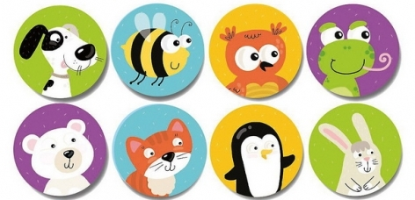
Предложенные варианты подходят для детей старшего возраста, однако игру можно модифицировать и использовать так же и для малышей. В этом случае можно воспользоваться подручными материалами для создания самодельных фишек, например, из крышек. Следует начинать игру с небольшого количества фишек, постепенно его увеличивая. Кроме того, изображение на фишках для малышей должно быть наиболее ярким. привлекательным.

Slide 9
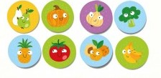
Правила игры для малышей также можно менять по своему усмотрению. Например, можно расположить фишки перед ребенком в 2 ряда на 10 секунд изображением вверх, затем перевернуть их и попросить найти определенное изображение. Когда ребенок будет легко справляться с поставленной задачей, правила можно усложнить и попросить найти несколько изображений (например, найди грушу, чеснок и ананас).

Slide 10
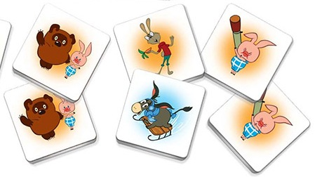
Затем можно приступать к освоению классического варианта игры, когда игроки, переворачивая поочередно 2 фишки, стараются найти парные. Здесь также лучше начать с небольшого количества фишек, чтобы вызвать интерес ребенка и создать ситуацию успеха, а затем постепенно усложнять задачу.

Slide 11
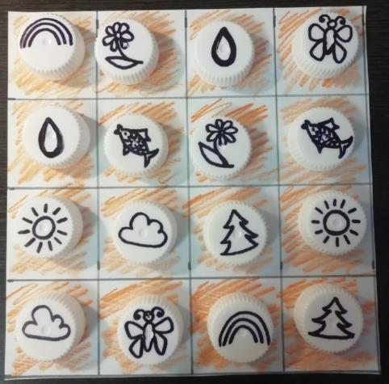
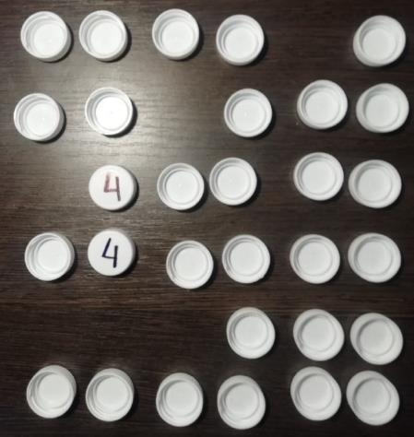
Игру Мемо можно использовать также для закрепления знаний детей. Например, на фишках можно нарисовать цифры, буквы, или геометрические фигуры. Тогда еще одним условием игры будет правильно назвать то, что изображено на фишке. Поле для игры можно начертить на обычном листе бумаги. Оно нужно для того, чтобы ребенок мог легче ориентироваться в положении фишек относительно друг друга.

Slide 12
Спасибо за внимание!

